Slide 1
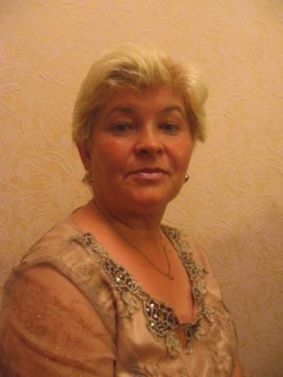
Реализация Приоритетного национального проекта «Образование»: лучшие учителя Нурлатского района РТ Муниципального бюджетного образовательного учреждения «Ново-Амзинская основная общеобразовательная школа» Учитель русского языка и литературы первой квалификационной категории. Награждена грамотой Министерства образования и науки Республики Татарстан, дипломант Всероссийского конкурса «Управление современной школой» - 2010 Ахмадеева Фаниля Саетовна

Slide 2
Методическая тема : «Развитие языковой компетентности школьников в поликультурной образовательной среде»
Цель:
- получение детьми прочных знаний, умений, навыков по предмету;
- умение их применять на практике;
- развитие креативной личности обучающихся;
- воспитание культуры речи, уважения к языку, литературе
Ахмадеева Фаниля Саетовна

Slide 3
Краткая педагогическая деятельность
Ахмадеева Фаниля Саетовна - учитель высокого профессионального уровня, осваивает новейшие достижения педагогической науки и практики, профильной области знаний, творчески решает практические задачи.
Учитель обобщает и активно распространяет собственный педагогический опыт на международном уровне. В 2009 году выступила с докладами на четырех конференциях (международная научно-практическая Интернет-конференция (Ставрополь); научная конференция "IV международные Бодуэновские чтения" (Казань); IV Стахеевские чтения (Елабуга), международная научно-практическая конференция "Школа В.В.Давыдова: личность и личностный рост в системе развивающего образования" (Набережные Челны).
Ученики Фанили Саетовны являются победителями муниципальных, республиканских, федеральных и международных конкурсов.

Slide 4
Позитивная динамика качества знаний по русскому языку за последние годы
Результаты образовательной деятельности за истекший период стали стабильными и устойчивыми, а распределение учащихся по уровню обучения приобрело устойчивый характер. Они достигаются благодаря эффективному использованию инновационных, информационных и здоровьесберегающих технологий в учебно-воспитательном процессе.
Получению положительной динамики качеству знаний учащихся способствовали следующие факторы:
- уровневая дифференциация;
- использование проблемного обучения;
- креативная среда обучения;
- обучение средствами сотрудничества.
Таким образом, у обучающихся 5,6,7-ых классов за последние 3 года наблюдается повышение результативности по русскому языку и литературе в среднем на 20%.

Slide 5
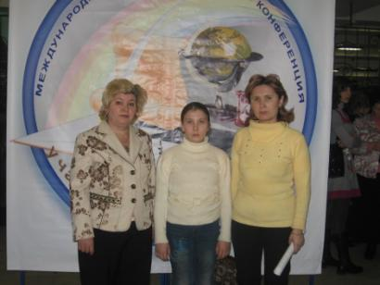
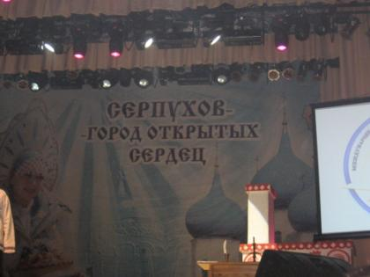
Победа на международной научно-практической конференции учащихся и студентов (г.Серпухово)

Slide 6
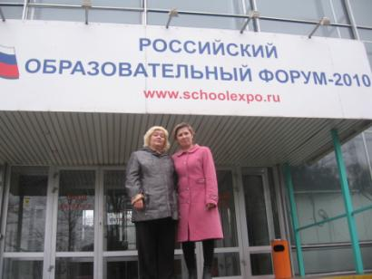
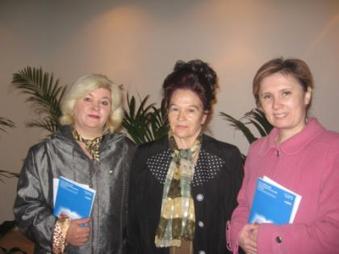
Победа во Всероссийском управленческом конкурсе «Управление современной школой»

